Slide 1
Hoe maak je een preparaat?
Thema 3
Basisstof 4

Slide 2
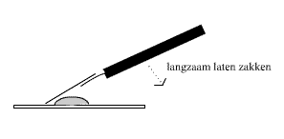
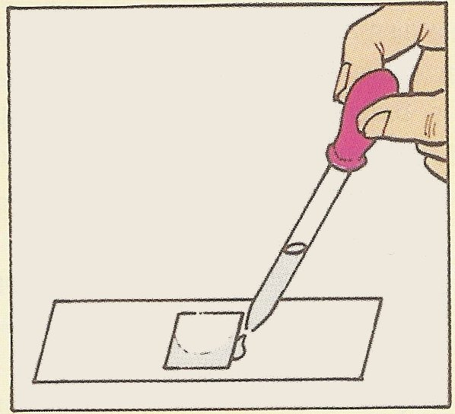
Stappen:
1. Doe één druppel water (soms kleurstof) op een objectglaasje
2. Leg je voorwerp in de druppel met behulp van een pincet
3. Zet een dekglaasje met de zijkant schuin tegen de druppel water.
4. laat met behulp van een prepareernaald het dekglaasje langzaam op het voorwerp zakken.
Haal teveel water weg met papier.
Bij te weinig water leg je een druppel tegen het dekglaasje aan, het water wordt eronder gezogen.

Slide 3
Hoe maak je een preparaat?
Hier zie je hoe je een preparaat moet maken.
http://www.bioplek.org/techniekonderbouw/preparaat.html
https://www.youtube.com/watch?v=IHdvyTHZTxo (2.29 min door leerlingen)
https://www.youtube.com/watch?v=IlAFSo7YE3A (2.39min)

Slide 4
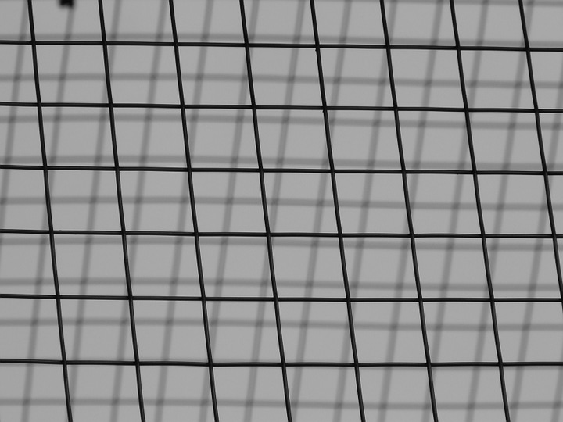
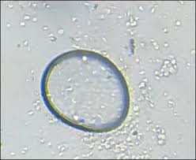
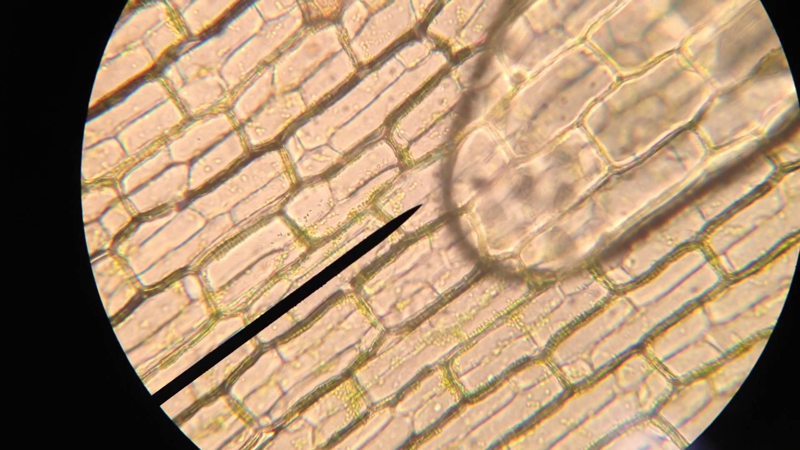
Problemen
Je voorwerp ligt dubbelgeklapt: opnieuw proberen (of een stukje zoeken wat goed is in je preparaat)
Er zijn luchtbellen zichtbaar: opnieuw proberen (of kijk, als het kan, naast de luchtbellen)

